Slide 1
Kafka系列专题讲座

Slide 2

李锋
从事软件开始12年，主要的业务领域在航空业与金融业，近几年主要从事大数据领域应用开发与运维

Slide 3
kafka介绍与配置
什么是 Apache kafka 系统
我们为什么要搭建 Apache kafka 系统
典型的Apache kafka 系统部署方式
Apache kafka主要的设计理念
Apache kafka 安装与部署
kafka的部署模式为3种模式

Slide 4
kafka介绍与配置
什么是 Apache kafka 系统

Slide 5

什么是 Apache kafka 系统
Apache kafka
Kafka是一个消息系统，原本开发自LinkedIn，用作LinkedIn的活动流（activity stream）和运营数据处理管道（pipeline）的基础。后贡献给apache基金会，成为apache的一个顶级项目。

Slide 6
kafka介绍与配置
我们为什么要搭建 Apache kafka 系统

Slide 7
我们为什么要搭建 Apache kafka 系统
活动数据
网站用户相关行为数据，例如：PV，UV等
运营数据
监控核心系统性能指标( CPU利用率，磁盘利用率,IO使用率…..)
这些数据的特点：
数据不可变
数据量庞大
需实时处理
传统的消息队列不能很好的支持（超长的未处理数据，不能有效持久化）

Slide 8
kafka介绍与配置
Apache kafka 系统部署方式

Slide 9
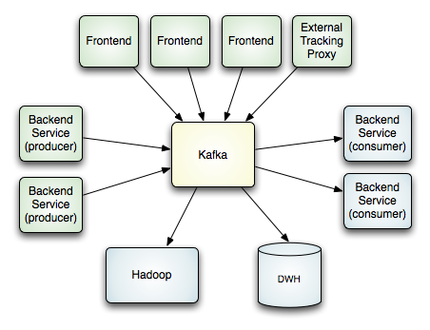
典型的Apache kafka 系统部署方式

Slide 10
kafka介绍与配置
Apache kafka 主要设计理念

Slide 11
Apache kafka主要的设计理念
Kafka之所以和其它绝大多数信息系统不同，是因为下面这几个为数不多的比较重要的设计决策：
1)Kafka在设计之时为就将持久化消息作为通常的使用情况进行了考虑。
2)Kafka主要的设计约束是吞吐量而不是功能。
3) Kafka有关哪些数据已经被使用了的状态信息保存为数据使用者（consumer）的一部分，而不是保存在服务器之上。
4)Kafka是一种显式的分布式系统。它假设，数据生产者（producer）、代理（brokers）和数据使用者（consumer）分散于多台机器之上。

Slide 12
Apache kafka 基本的术语和概念
消息 指的是通信的基本单位。由消息生产者（producer）发布关于某话题（topic）的消息，这句话的意思是，消息以一种物理方式被发送给了作为代理（broker）的服务器（可能是另外一台机器）。若干的消息使用者（consumer）订阅（subscribe）某个话题，然后生产者所发布的每条消息都会被发送给所有的使用者。
Kafka是一个显式的分布式系统 —— 生产者、使用者和代理都可以运行在作为一个逻辑单位的、进行相互协作的集群中不同的机器上。对于代理和生产者，这么做非常自然，但使用者却需要一些特殊的支持。每个使用者进程都属于一个使用者小组（consumer group） 。准确地讲，每条消息都只会发送给每个使用者小组中的一个进程。因此，使用者小组使得许多进程或多台机器在逻辑上作为一个单个的使用者出现。使用者小组这个概念非常强大，可以用来支持JMS中队列（queue）或者话题（topic）这两种语义。为了支持队列 语义，我们可以将所有的使用者组成一个单个的使用者小组，在这种情况下，每条消息都会发送给一个单个的使用者。为了支持话题语 义，可以将每个使用者分到它自己的使用者小组中，随后所有的使用者将接收到每一条消息。在我们的使用当中，一种更常见的情况是，我们按照逻辑划分出多个使 用者小组，每个小组都是有作为一个逻辑整体的多台使用者计算机组成的集群。在大数据的情况下，Kafka有个额外的优点，对于一个话题而言，无论有多少使 用者订阅了它，一条条消息都只会存储一次。

Slide 13
Apache kafka设计方案：消息持久化及其缓存
磁盘性能
方面最关键的一个事实是，在过去的十几年中，硬盘的吞吐量正在变得和磁盘寻道时间严重不一致了。结果，在一个由6个7200rpm的SATA硬盘 组成的RAID-5磁盘阵列上，线性写入（linear write）的速度大约是300MB/秒，但随即写入却只有50k/秒，其中的差别接近10000倍。
简单的设计方案：
不是要在内存中保存尽可能多的数据并在需要时将这些数据刷新（flush）到文件系统，而是我们要做完全相反的事情。所有数据都要立即写 入文件系统中持久化的日志中但不进行刷新数据的任何调用。实际中这么做意味着，数据被传输到OS内核的页面缓存中了，OS随后会将这些数据刷新到磁盘的。 此外我们添加了一条基于配置的刷新策略，允许用户对把数据刷新到物理磁盘的频率进行控制（每当接收到N条消息或者每过M秒），从而可以为系统硬件崩溃时 “处于危险之中”的数据在量上加个上限。

Slide 14
Apache kafka设计方案：消息持久化常量时间
消息系统元数据的持久化数据结构往往采用BTree。 BTree是目前最通用的数据结构，在消息系统中它可以用来广泛支持多种不同的事务性或非事务性语义。 它的确也带来了一个非常高的处理开销，BTree运算的时间复杂度为O(log N)。 BTree需要一种非常复杂的页面级或行级锁定机制才能避免在每次操作时锁定一整颗树。实现这种机制就要为行级锁定付出非常高昂的代价，否则就必须对所 有的读取操作进行串行化（serialize）。因为对磁盘寻道操作的高度依赖，就不太可能高效地从驱动器密度（drive density）的提高中获得改善，因而就不得不使用容量较小(< 100GB)转速较高的SAS驱动去，以维持一种比较合理的数据与寻道容量之比。
简单的设计方案：
持久化队列可以按照通常的日志解决方案的样子构建，只是简单的文件读取和简单地向文件中添加内容。虽然这种结果必然无法支持BTree实现中的丰富语义， 但有个优势之处在于其所有的操作的复杂度都是O(1)，读取操作并不需要阻止写入操作，而且反之亦然。这样做显然有性能优势，因为性能完全同数据大小之间 脱离了关系 —— 一个服务器现在就能利用大量的廉价、低转速、容量超过1TB的SATA驱动器。虽然这些驱动器寻道操作的性能很低，但这些驱动器在大量数据读写的情况下性 能还凑和，而只需1/3的价格就能获得3倍的容量。 能够存取到几乎无限大的磁盘空间而无须付出性能代价意味着，我们可以提供一些消息系统中并不常见的功能。例如，在Kafka中，消息在使用完后并没有立即 删除，而是会将这些消息保存相当长的一段时间.

Slide 15
Apache kafka设计方案： 效率最大化
sendfile和零拷贝
为了理解sendfile所带来的效果，重要的是要理解将数据从文件传输到socket的数据路径：
1)操作系统将数据从磁盘中读取到内核空间里的页面缓存
2)应用程序将数据从内核空间读入到用户空间的缓冲区
3)应用程序将读到的数据写回内核空间并放入socket的缓冲区
4)操作系统将数据从socket的缓冲区拷贝到NIC（网络接口卡，即网卡）的缓冲区，自此数据才能通过网络发送出去
这样效率显然很低，因为里面涉及4次拷贝，2次系统调用。
使用sendfile就可以避免这些重复的拷贝操作，让OS直接将数据从页面缓存发送到网络中，其中只需最后一步中的将数据拷贝到NIC的缓冲区。
我们预期的一种常见的用例是一个话题拥有多个消息使用者。采用前文所述的零拷贝优化方案，数据只需拷贝到页面缓存中一次，然后每次发送给使用者时都对它进 行重复使用即可，而无须先保存到内存中，然后在阅读该消息时每次都需要将其拷贝到内核空间中。如此一来，消息使用的速度就能接近网络连接的极限。

Slide 16
Apache kafka设计方案：消息持久化及其缓存
磁盘性能
方面最关键的一个事实是，在过去的十几年中，硬盘的吞吐量正在变得和磁盘寻道时间严重不一致了。结果，在一个由6个7200rpm的SATA硬盘 组成的RAID-5磁盘阵列上，线性写入（linear write）的速度大约是300MB/秒，但随即写入却只有50k/秒，其中的差别接近10000倍。
简单的设计方案：
不是要在内存中保存尽可能多的数据并在需要时将这些数据刷新（flush）到文件系统，而是我们要做完全相反的事情。所有数据都要立即写 入文件系统中持久化的日志中但不进行刷新数据的任何调用。实际中这么做意味着，数据被传输到OS内核的页面缓存中了，OS随后会将这些数据刷新到磁盘的。 此外我们添加了一条基于配置的刷新策略，允许用户对把数据刷新到物理磁盘的频率进行控制（每当接收到N条消息或者每过M秒），从而可以为系统硬件崩溃时 “处于危险之中”的数据在量上加个上限。

Slide 17
Apache kafka设计方案：端到端的批量压缩
多数情况下系统的瓶颈是网络而不是CPU。 这一点对于需要将消息在个数据中心间进行传输的数据管道来说，尤其如此。当然，无需来自Kafka的支持，用户总是可以自行将消息压缩后进行传输，但这么 做的压缩率会非常低，因为不同的消息里都有很多重复性的内容（比如JSON里的字段名、web日志中的用户代理或者常用的字符串）。高效压缩需要将多条消 息一起进行压缩而不是分别压缩每条消息。理想情况下，以端到端的方式这么做是行得通的 —— 也即，数据在消息生产者发送之前先压缩一下，然后在服务器上一直保存压缩状态，只有到最终的消息使用者那里才需要将其解压缩。
通过运行递归消息集，Kafka对这种压缩方式提供了支持。 一批消息可以打包到一起进行压缩，然后以这种形式发送给服务器。这批消息都会被发送给同一个消息使用者，并会在到达使用者那里之前一直保持为被压缩的形式。
Kafka支持GZIP和Snappy压缩协议。

Slide 18
Kafka安装与部署
介绍三种部署方式

Slide 19
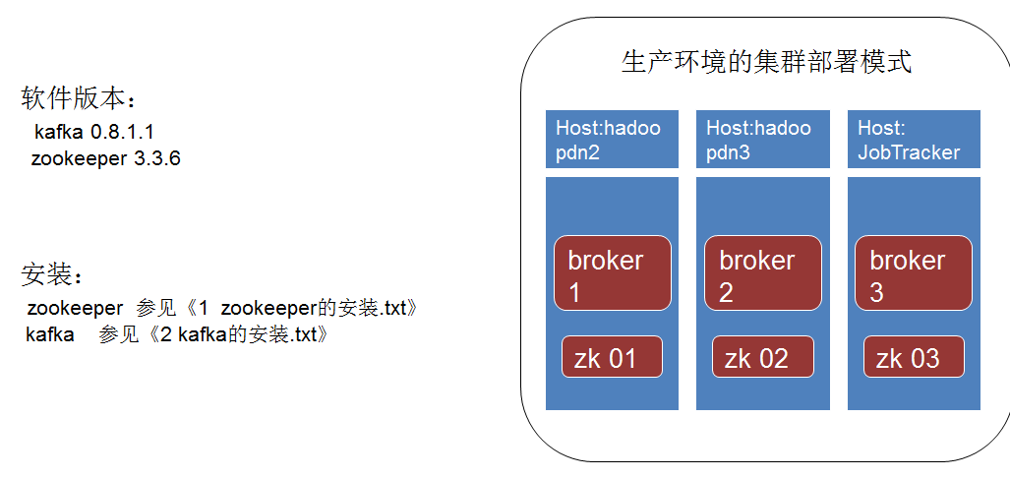
Apache kafka 安装与部署

Slide 20
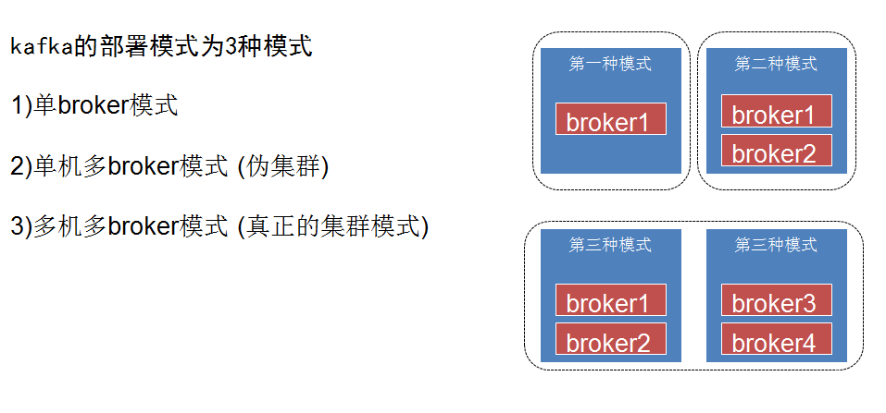
Apache kafka 安装与部署

Slide 21
详情请参见 《 kafka server_properties.docx 》
Apache kafka server.properties配置文件参数说明

Slide 22
Kafka在zk中的存储结构

Slide 23
Kafka在zk存储结构

Slide 24
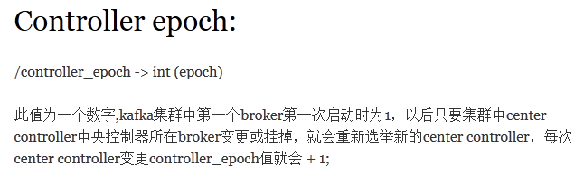
Kafka在zk的存储结构

Slide 25
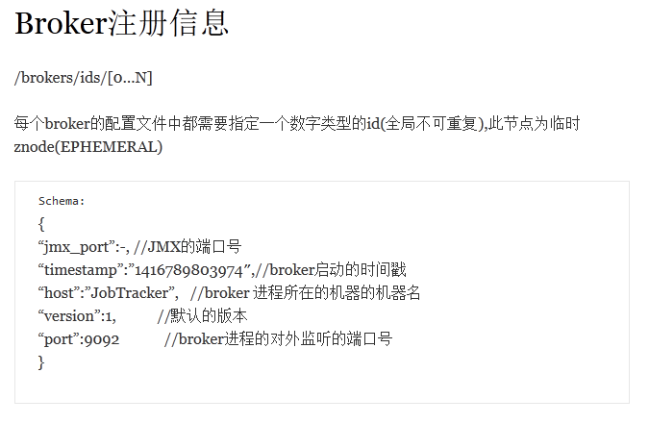
Kafka在zk的存储结构

Slide 26
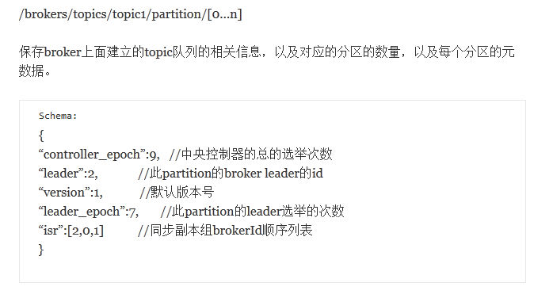
Kafka在zk的存储结构

Slide 27
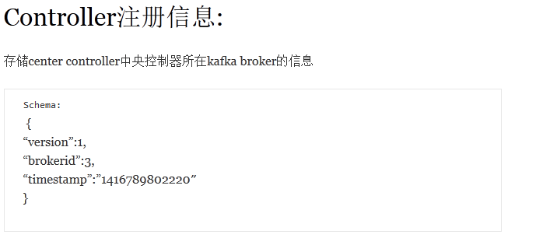
Kafka在zk的存储结构

Slide 28
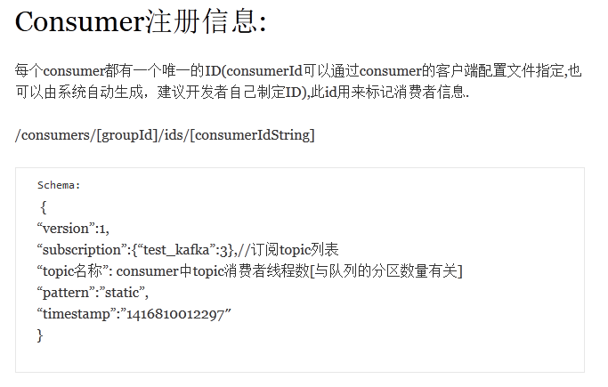
Kafka在zk的存储结构

Slide 29
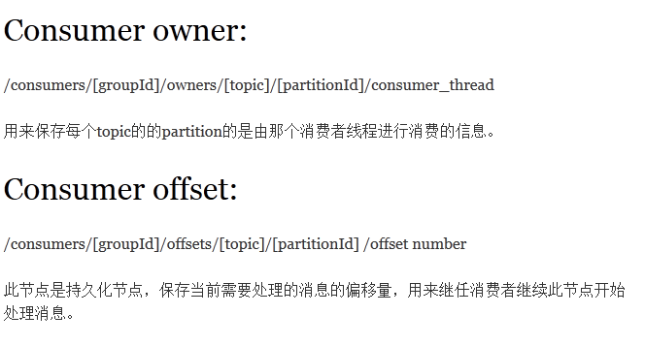
Kafka在zk的存储结构

Slide 30
Kafka在product的代码设计

Slide 31
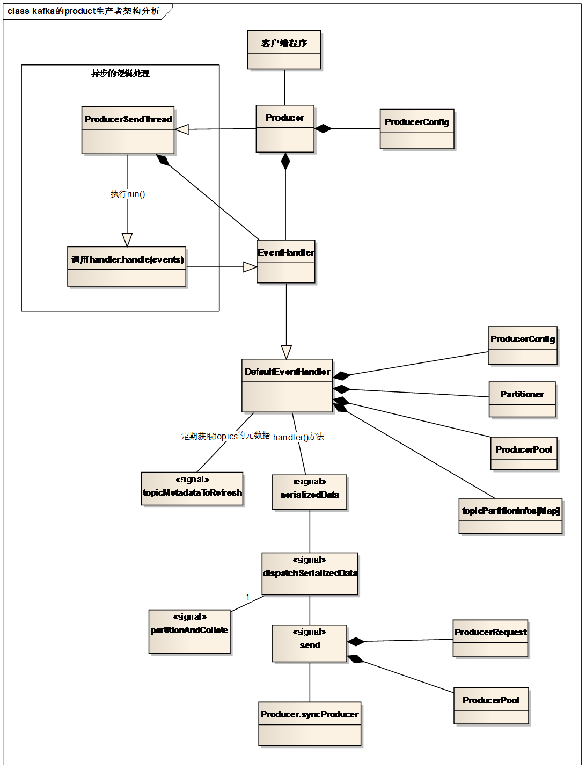
Kafka在zk的存储结构
图片地址：http://y.photo.qq.com/img?s=j7bd8CnBa&l=y.jpg
学习这节课建议大家后面多看源代码加深理解

Slide 32
Kafka在product的代码设计： 核心代码流程
代码流程如下：
Producer:
当new Producer(new ProducerConfig()),其底层实现，实际会产生两个核心类的实例：Producer、DefaultEventHandler。在创建的同 时，会默认new一个ProducerPool，即我们每new一个java的Producer类，就会有创建Producer、 EventHandler和ProducerPool，ProducerPool为连接不同kafka broker的池，初始连接个数有broker.list参数决定。
调用producer.send方法流程：
当应用程序调用producer.send方法时，其内部其实调的是eventhandler.handle(message)方法,eventHandler会首先序列化该消息,eventHandler.serialize(events)-->dispatchSerializedData()-->partitionAndCollate()-->send()-->SyncProducer.send()
调用逻辑解释：当客户端应用程序调用producer发送消息messages时(既可以发送单条消息，也可以发送List多条消息)，调用eventhandler.serialize首先序列化所有消息，序列化操作用户可以自定义实现Encoder接口，下一步调用partitionAndCollate根据topics的messages进行分组操作，messages分配给dataPerBroker(多个不同的Broker的Map)，根据不同Broker调用不同的SyncProducer.send批量发送消息数据，SyncProducer包装了nio网络操作信息。

Slide 33
Kafka在product的代码设计： Producer扩展机制
如果开发过producer客户端代码，会知道 metadata.broker.list参数，它的含义是kafak broker的ip和port列表，producer初始化时，就连接这几个broker，这时大家会有疑问，producer支持kafka cluster新增broker节点？它又没有监听zk broker节点或从zk中获取broker信息，答案是肯定的，producer可以支持平滑扩容broker，他是通过定时与现有的metadata.broker.list通信，获取新增broker信息，然后把新建的SyncProducer放入ProducerPool中。等待后续应用程序调用。
相关代码类的方法：
1)DefaultEventHandler类中初始化实例化BrokerPartitionInfo类，然后定期brokerPartitionInfo.updateInfo方法，用来跟踪brokerPartition的最新变化
2) ClientUtils.fetchTopicMetadata方法，用来跟踪获取当前topic对应的所有broker的最新变化
3) ProducerPool的updateProducer,将相关信息更新回客户端的ProducerPool的实例中，使pool中维护最新的相关的信息。

Slide 34
Kafka在product的代码设计： 重点理解
刷新metadata并不仅在第一次初始化时做。为了能适应kafka broker运行中因为各种原因挂掉、paritition改变等变化，eventHandler会定期的再去刷新一次该metadata，刷新的间隔用参数topic.metadata.refresh.interval.ms定义，默认值是10分钟。 三点需要强调： 1)客户端调用send, 才会新建SyncProducer，只有调用send才会去定期刷新metadata
在每次取metadata时，kafka会新建一个SyncProducer去取metadata，逻辑处理完后再close。
2)根据当前SyncProducer(一个Broker的连接)取得的最新的完整的metadata，刷新ProducerPool中到broker的连接.
3)每 10分钟的刷新会直接重新把到每个broker的socket连接重建，意味着在这之后的第一个请求会有几百毫秒的延迟。如果不想要该延迟，把 topic.metadata.refresh.interval.ms值改为-1，这样只有在发送失败时，才会重新刷新。Kafka的集群中如果某个 partition所在的broker挂了，可以检查错误后重启重新加入集群，手动做rebalance，producer的连接会再次断掉，直到 rebalance完成，那么刷新后取到的连接着中就会有这个新加入的broker。

